Slide 1

ESTRATÈGIA DIGITAL
DE CENTRE

Slide 2

QUÈ ÉS L'ESTRATÈGIA DIGITAL DE CENTRE (EDC)
L’Estratègia Digital de Centre (EDC) és un document que recull totes les accions que es realitzen als centres educatius, i les que es realitzaran a mitjà termini, per aconseguir la màxima competència digital del nostre alumnat, professorat i del centre educatiu.

Slide 3
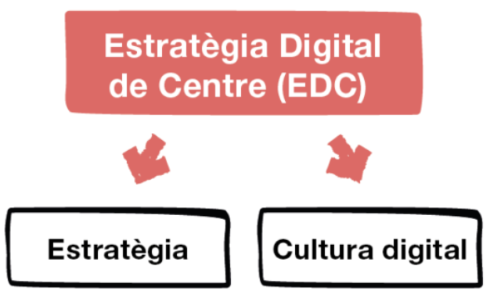

Slide 4
Compren tots els àmbits del centre, els quals s’han de veure implicants:
Organitzatiu.
Metodològic.
Curricular.
Comunicatiu.

Slide 5
Els objectius de l’EDC es poden agrupar en cinc àmbits, que tenen com a fita el màxim assoliment de la competència digital de l’alumnat, del professorat i del centre:
Assoliment de la competència digital.
Planificació, estratègia i organització.
Metodologies didàctiques i innovació.
Inclusió digital i de centre.
Seguretat i protecció de dades.

Slide 6

QUI S’ENCARREGA?
LA COMISSIÓ DIGITAL.
Membres: Maria Jesús Fernández, Patrícia Vidal, Núria Hurtado, Jordi Muñoz i Maica González i Ferran Alba (Mentors digitals).
Formadors: Maria Jesús Fernández i Jordi Muñoz.
Diagnosi de centre: mestres, alumnat i famílies.
Formació del Claustre de mestre (FIC).
Objectius i avaluació de la EDC.

Slide 7
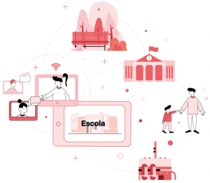
DIAGNOSI
EINES PER A LA DIAGNOSI:
Selfie Unió Europea (mestres i alumnes).
Qüestionari digital a les famílies.
Recull d’indicadors de les TAC al centre.
Anàlisi del Pla TAC.

Slide 8
DIAGNOSI
INDICADORS:
Selfie Unió Europea.
Qüestionari digital a les famílies.
Recull d’indicadors de les TAC al centre.
Anàlisi del Pla TAC.

Slide 9
DIAGNOSI
PUNTS FORTS:
La ZER dóna suport a l’ús de les tecnologies digitals en relació a les noves formes d’ensenyament.
Es realitzen tasques en les quals s’utilitzen les tecnologies digitals per fomentar la creativitat, la col·laboració de l’alumnat i els projectes.
El professorat cerca recursos educatius digitals en línia i n’elabora.

Slide 10
DIAGNOSI
PUNTS DÈBILS:
La ZER no disposa encara d’una estratègia digital.
No es fa un ús sistemàtic de les tecnologies digitals per avaluar les destreses de l’alumnat o per facilitar-los una retroalimentació adequada.
Actualitzar la documentació del centre en relació a l’estratègia digital.

Slide 11
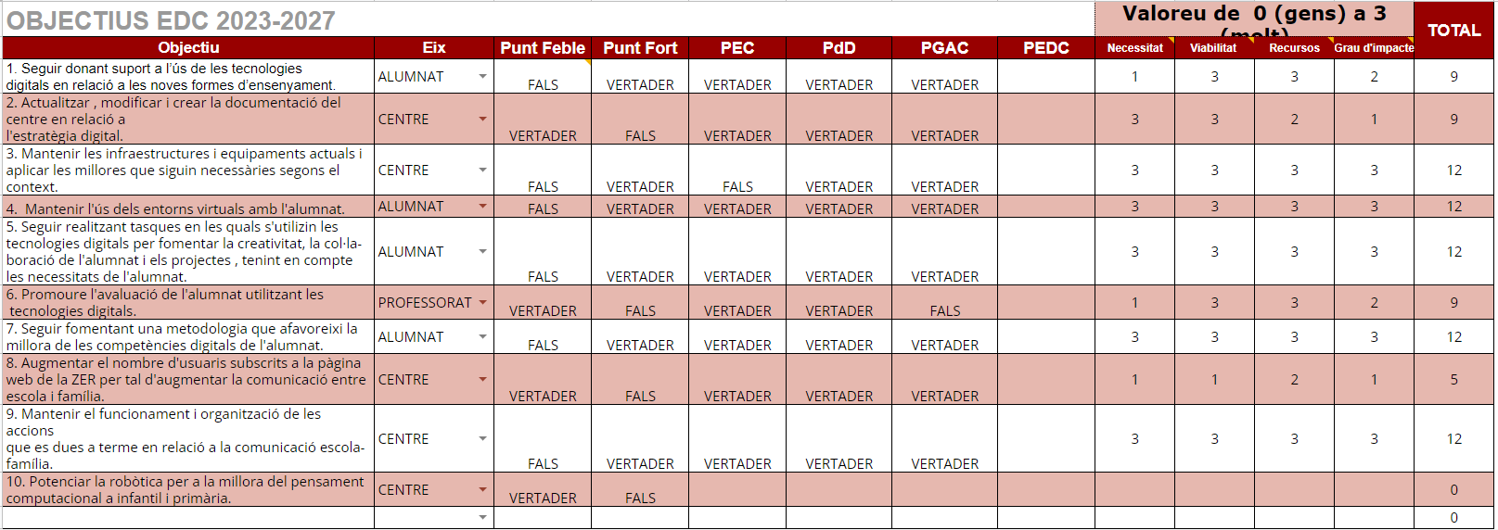
ANÀLISI I PRIORITZACIÓ D’OBJECTIUS

Slide 12
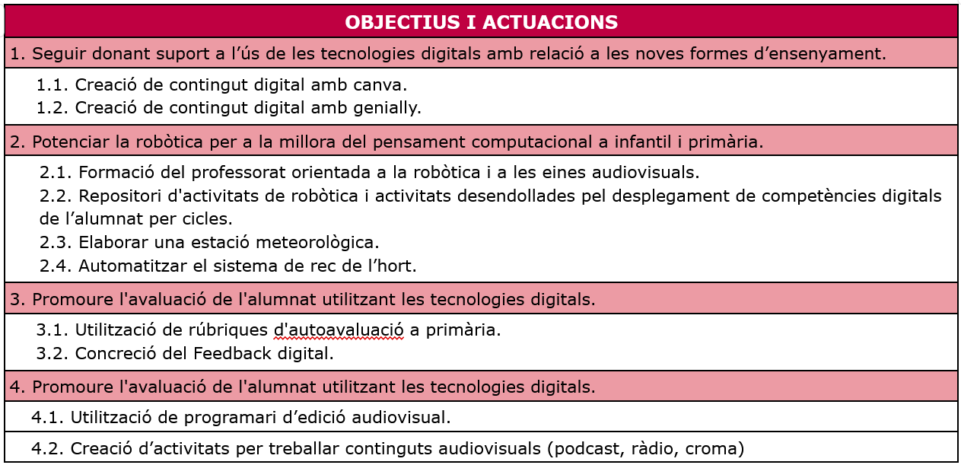
OBJECTIUS DEFINITIUS I ACTUACIONS

Slide 13
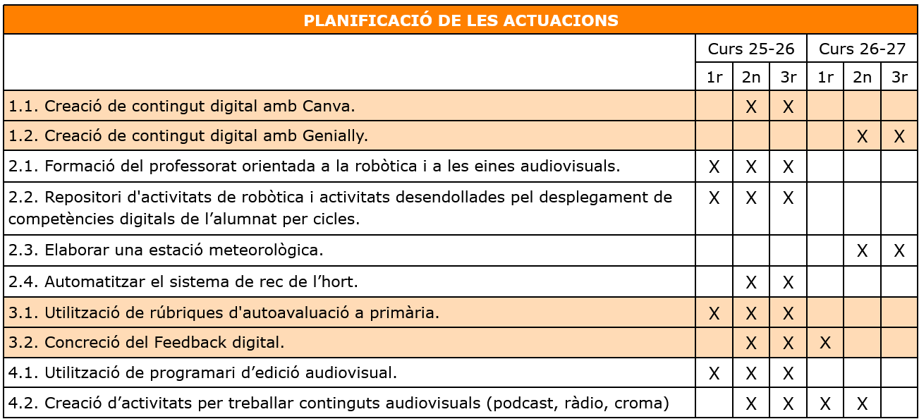
PLANIFICACIÓ DE LES ACTUACIONS

Slide 14
AVALUACIÓ
L’avaluació entesa com un procés de millora continua, porta implícit ser un projecte viu que es va modificant en funció de la realitat i els resultats que vagin esdevenint. No obstant, trobem tres moments diferenciats:
Avaluació continuada: es realitza mitjançant el seguiment i revisió de les diferents activitats planificades per determinar el seu grau d’acompliment a partir dels seus corresponents criteris. Aquesta la realitza la persona responsable, que s’indica en cada fitxa de les activitats, en el moment de la finalització de l’activitat.
Avaluació anual: a l’inici de curs els objectius temporitzats per aquell període s’incorporaran a la Programació General Anual de Centre (PGAC). En finalitzar el període escolar, l’equip directiu, mitjançant la Memòria Anual, farà el seguiment i recull de les evidències de l’assoliment dels objectius. Aquesta tasca es troba liderada per la comissió digital, que aprofitarà per revisar els objectius establerts per al present i vinent curs, tot determinant la modificació, si fos necessari.
Avaluació final: quan l’EDC està arribant al final de la seva planificació, que s’ha temportizat a un termini de diversos cursos, es recullen totes les avaluacions anuals per tal de prendre una decisió en el sí de l’equip directiu. Actualitzar-la, per tant, plantejar-se una nova diagnosi i iniciar un nou pla o modificar l’existent amb les dades que es disposen.

